Slide 1


BÁO CÁO
Diễn biến xói lở lòng dẫn và cửa sông ven biển (vùng ĐBSCL và ven biển phía Nam) do tác động của phát triển ở thượng lưu, khai thác cát, biến đổi khí hậu và các giải pháp ứng phó
VIỆN KHOA HỌC THỦY LỢI VIỆT NAM VIỆN KHOA HỌC THỦY LỢI MIỀN NAM
Kỷ niệm 40 năm thành lập VKHTLMN 1978-2018
Tp. HCM 11/2018

Slide 2
Các tác động cơ bản đến xói lở, bồi lắng trên hệ thống sông, kênh rạch, bờ biển ĐBSCL và nam Trung Bộ
Hiện trạng xói lở, bồi lắng trên hệ thống sông kênh rạch, bờ biển vùng ĐBSCL và nam Trung Bộ xu thế biến động
Các giải pháp bảo vệ bờ: Kinh nghiệm và các giải pháp đã áp dụng ở ĐBSCL và nam Trung Bộ
Khuyến cáo và Kiến nghị
NỘI DUNG

Slide 3
1
Các tác động cơ bản (nguyên nhân) tới xói lở, bồi lắng trên hệ thống sông, kênh rạch, bờ biển ở ĐBSCL và Nam Trung Bộ

Slide 4
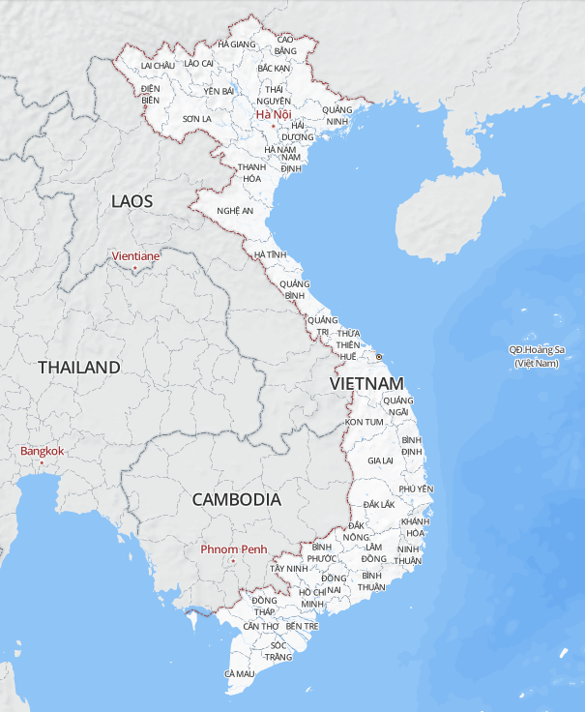
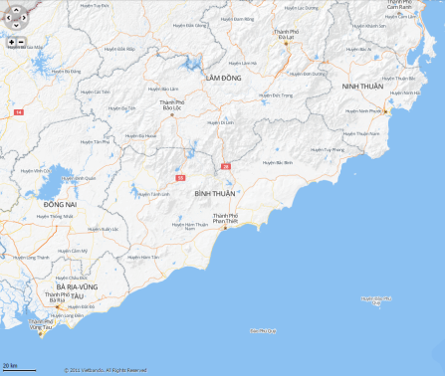
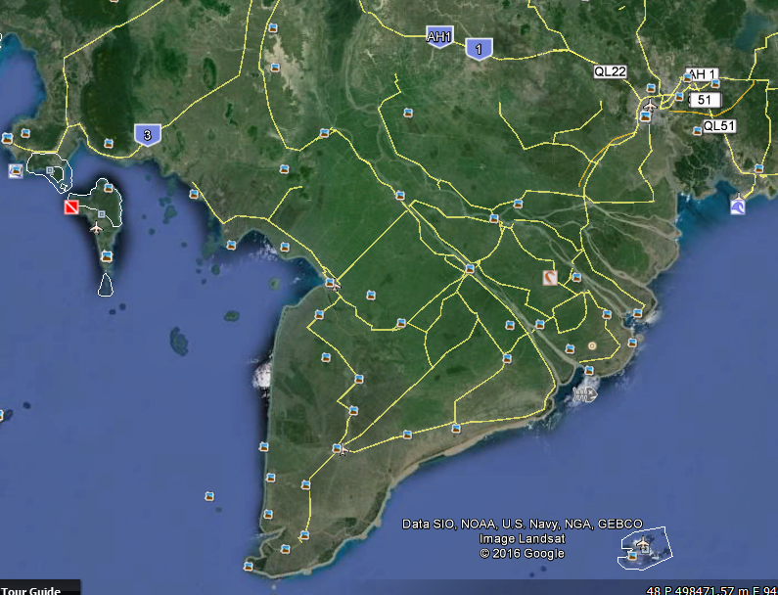
Vùng ĐBSCL và Nam Trung Bộ
Khu vực nghiên cứu
Tỉnh Bình Thuận,
đại diện vùng Nam Trung Bộ
Đồng Bằng sông Cửu Long
(LMD)

Slide 5
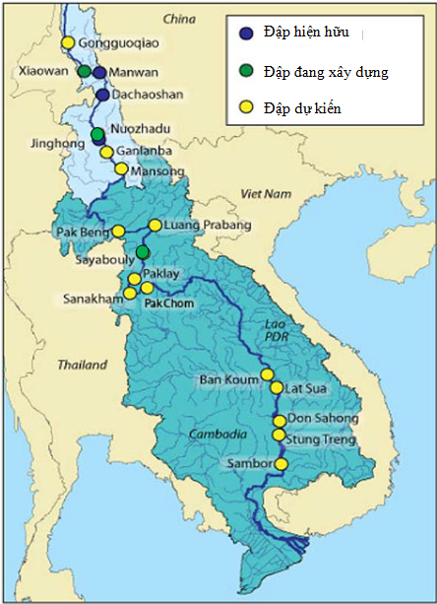
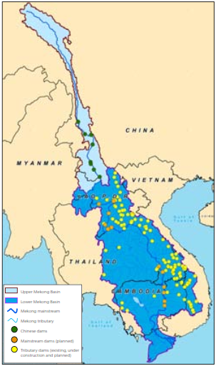
1: Tác động |  | Tác động từ thượng lưu (2): Giảm phù sa nghiêm trọng (Thủy điện +Khai thác cát)
Các bậc thang thủy điện dòng chính + nhánh:
  Thay đổi dòng chảy (chủ yếu là phân bố theo thời gian)
  Phù sa (giảm)
Thủy điện dòng chính
Khai thác cát:
  Thái Lan, Lào, CPC
  Khai thác cát: đạt đến 42 triệu tấn/năm (2011)
Đập dòng nhánh
Khối lượng phù sa về ĐBSCL chỉ còn khoảng 25 -35% so với trước đây (trước 90’s)? và 50-60% của những năm gần đây???

Slide 6
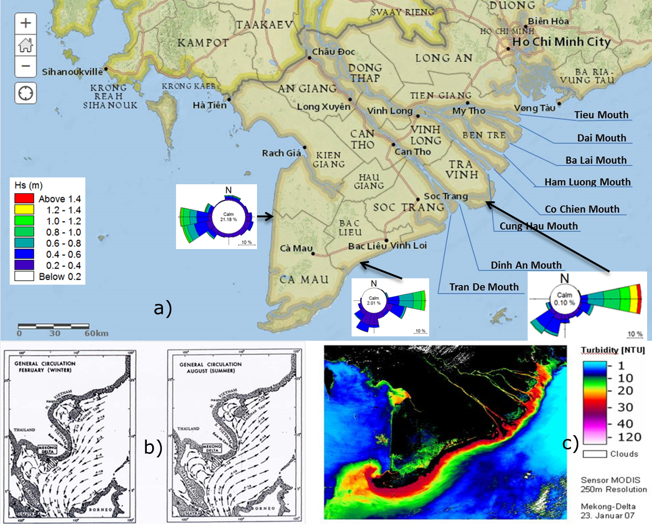
1: Tác động (tt…) Đồng Bằng sông Cửu Long |  | Tác động từ biển: sóng, dòng chảy

Slide 7
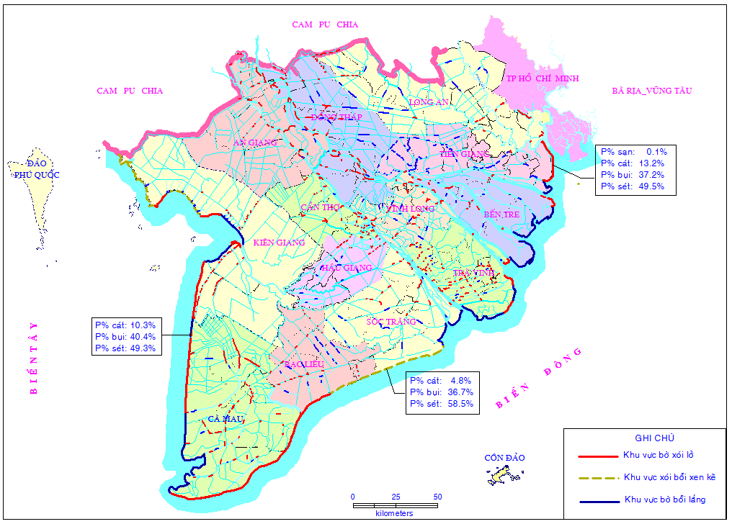
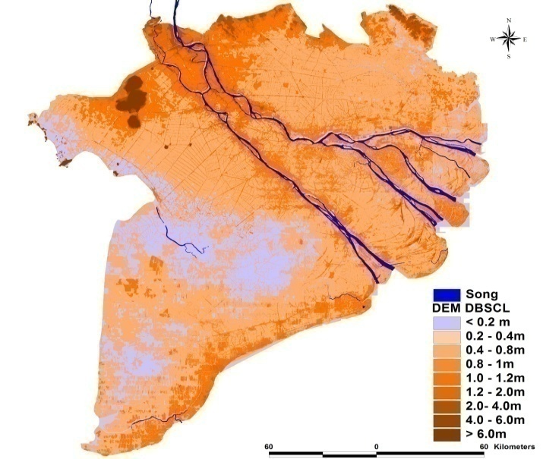
1: Tác động (tt…) Đồng Bằng sông Cửu Long |  | Địa hình , địa chất ven biển
Diện tích: 3,96 triệu ha
Bằng phẳng, cao độ trung bình +1m
Địa chất mềm yếu, dễ xói lở

Slide 8
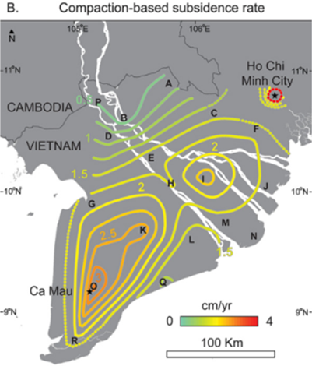
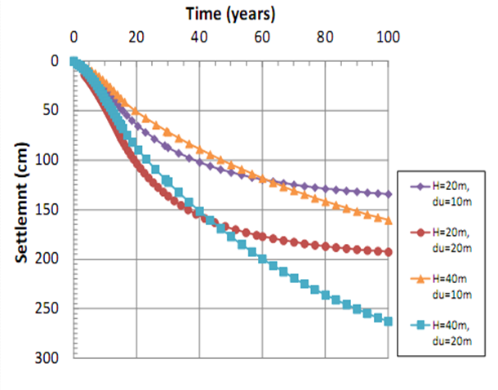
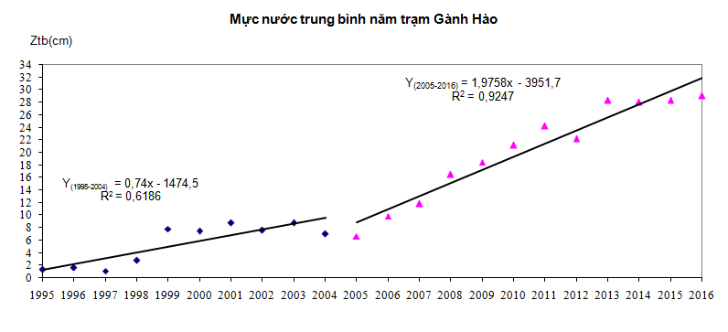
1: Tác động (tt…) Đồng Bằng sông Cửu Long |  | Lún sụt và NBD
(2)
(1)
Đánh giá: Lún biến động 10-30 mm (theo từng vùng)
Viện ĐC Na Uy: 19 - 28 mm/n
Erban và nnk: lõi 30 mm/năm (CM)
(3)
Quan trắc Bộ TN-MT: ven biển lún >10mm/năm
Có vùng đạt đến 20-30mm/năm
MN tăng 7,4 mm/năm
(4)
MNTB tăng 19,7 mm/năm → Lún khoảng 17 cm/năm
Viện Khoa học Thủy lợi miền Nam (2017): 17 mm/năm (Gành Hào)

Slide 9
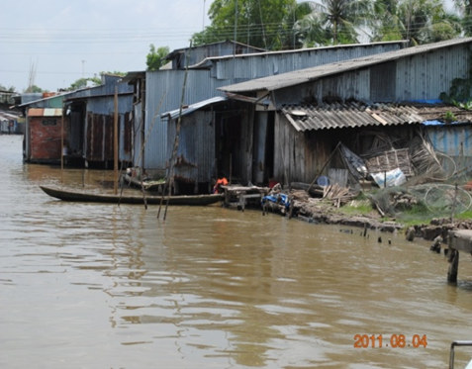
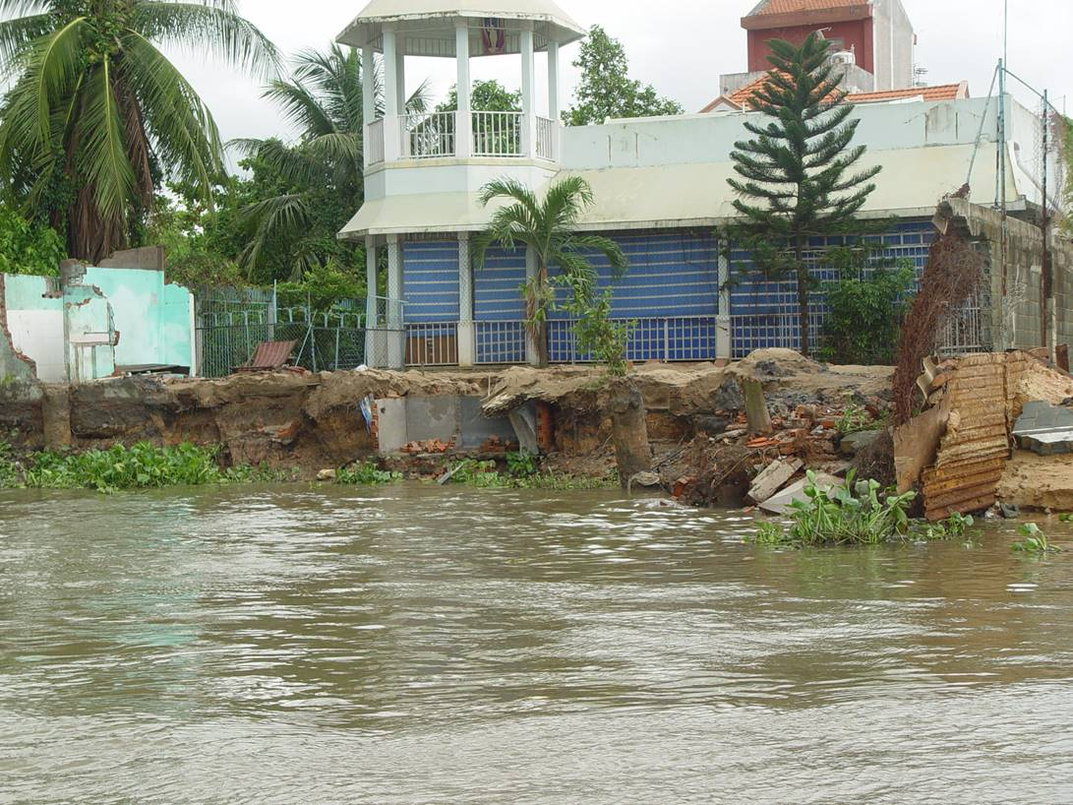
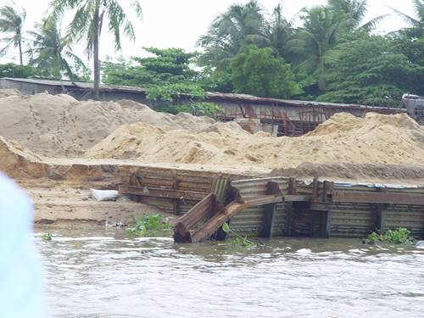
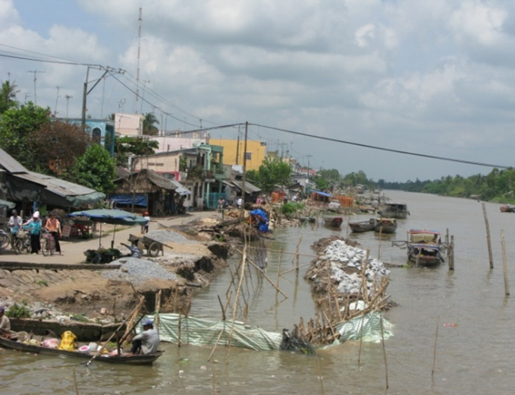
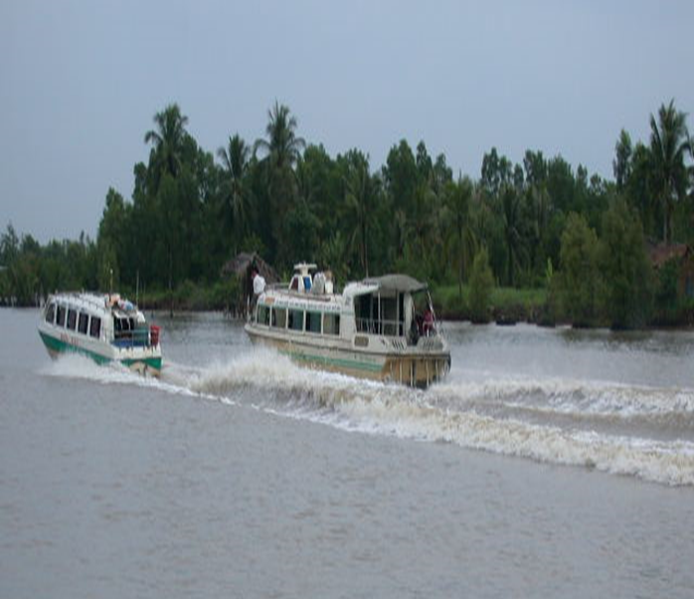
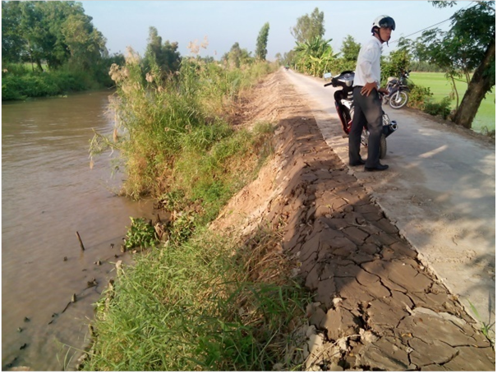
1: Tác động (tt…) |  | Tác động từ nội địa: xây dựng công trình , san lấp mặt bằng, lấn chiếm bờ sông, kênh rạch,, khai thác nước ngầm (lún sụt đất ), khai thác cát, giao thông thuỷ….
Do nhiều nguyên nhân như: Xây dựng, san lấp, lấn chiếm mặt bằng, gia tải, gia tăng lực gây trượt….xây dựng đê bao…làm dòng chảy tập trung vào lòng dẫn….gia tăng xói lở

Slide 10
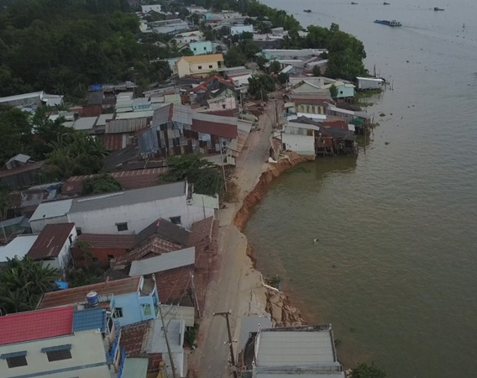
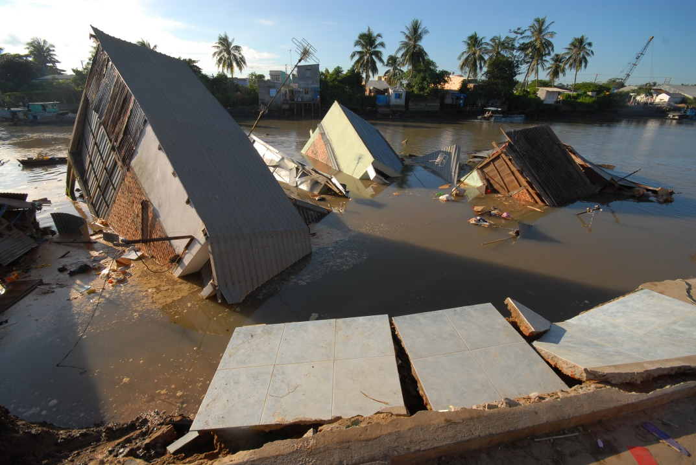
1: Tác động (tt…) |  | Tác động từ nội địa: xây dựng công trình, nhà cửa hai bên bờ sông kênh rạch
An Giang 2017
tại Chợ Mới
Trà Nóc, Cần Thơ 1/5/2012
tại sông Trà Nóc
Hàng loạt nhà bị xụp đổ xuống sông do tải trọng nhà trên nền đất yếu sát mép bờ sông

Slide 11
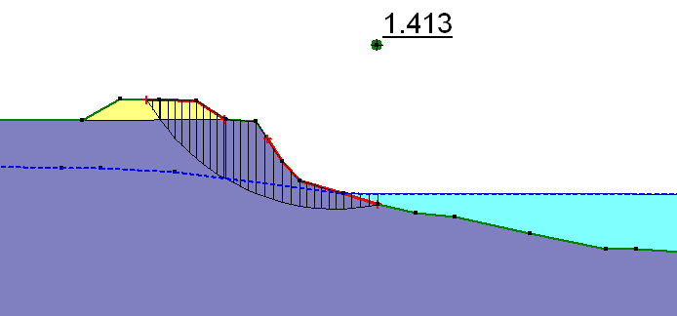
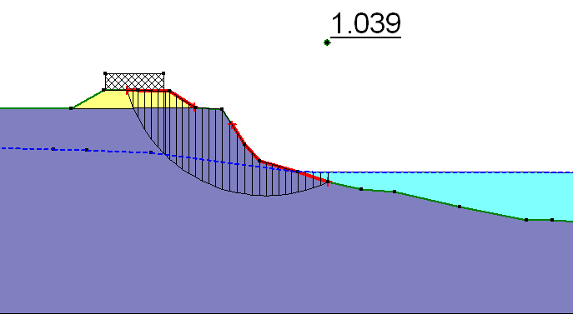

1: Tác động (tt…) |  | Tác động từ nội địa: xây dựng công trình, nhà cửa , san lấp mặt bằng….
P = 0 T/m2
P = 2 T/m2
P = 3 T/m2
(2 m đất)

Slide 12
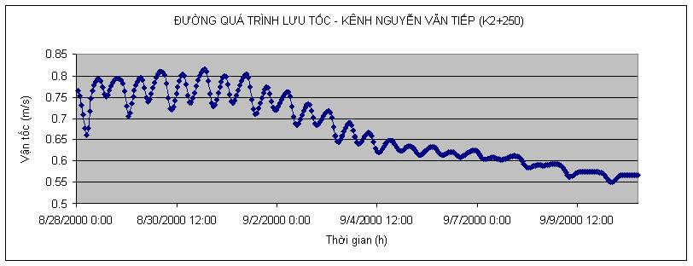
1: Tác động (tt…) |  | Tác động từ nội địa: xây dựng bờ bao, đê bao làm tập trung dòng chảy vào kênh rạch

Slide 13
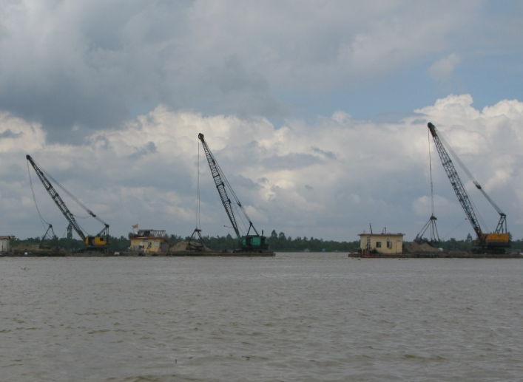
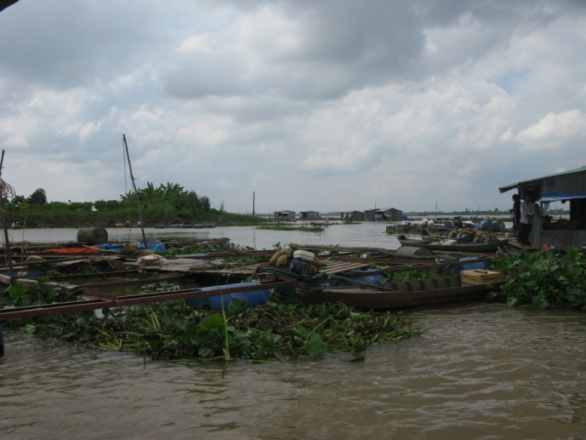
1: Tác động (tt…) |  | Tác động từ nội địa: Khai thác cát không đúng quy hoạch, cát tặc….
Trên sông Tiền: Khai thác cát tại đầu cù lao ấp An Long xã An Bình làm cuốn trôi hàng chục bè cá của người dân xuống sông (ngày 29/10/2012)

Slide 14
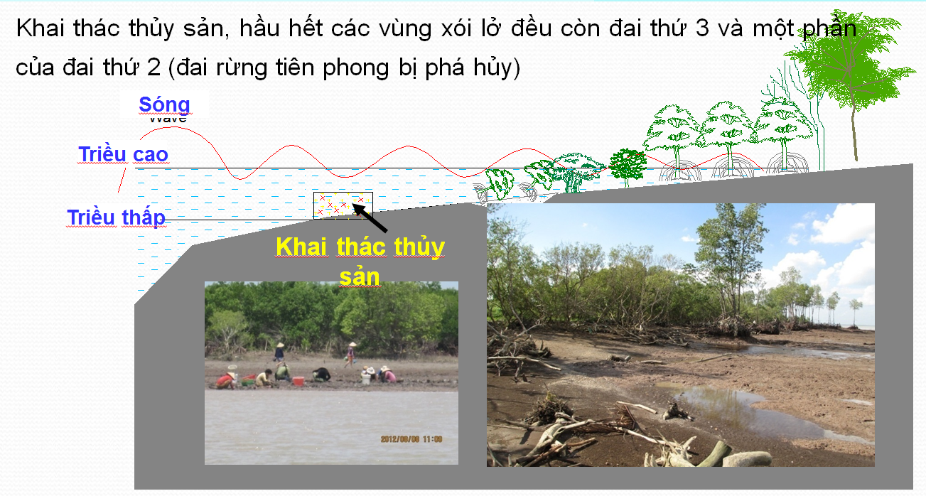
1: Tác động (tt…) Đồng Bằng sông Cửu Long |  | Tác động từ biển: Khai thác thủy hải sản ven biển

Slide 15
1: Tác động (tt…) Ven biển Nam Trung Bộ (điển hình – Tỉnh Bình Thuận) |  | Tác động hồ chứa thượng nguồn: hầu như chưa có số liệu
Lien Huong Town
Phan Thiet City
Lagi Town

Slide 16
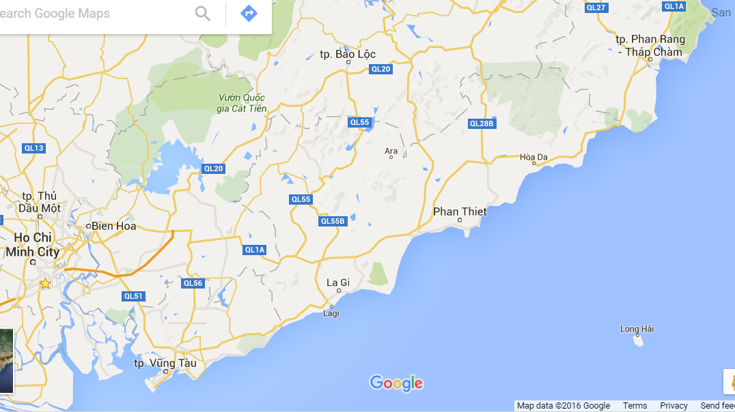
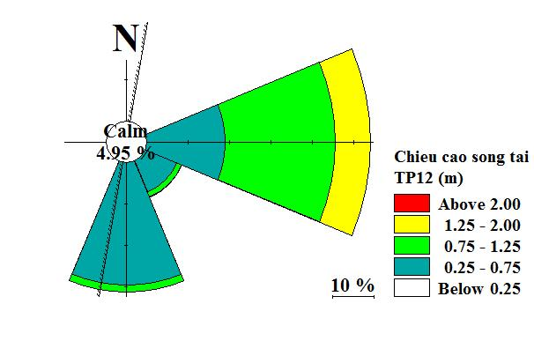
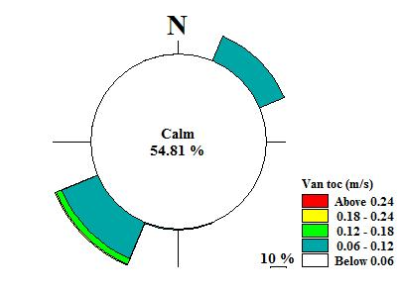
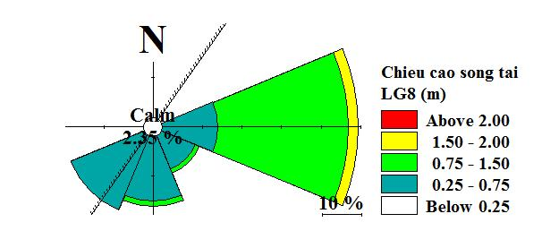
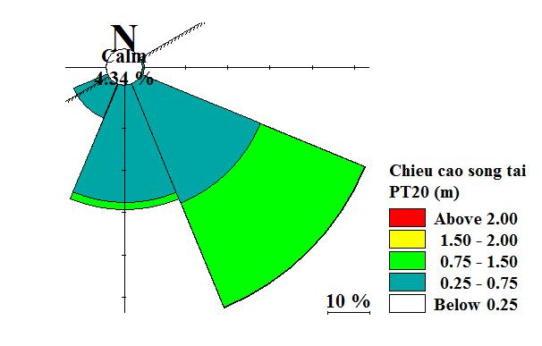
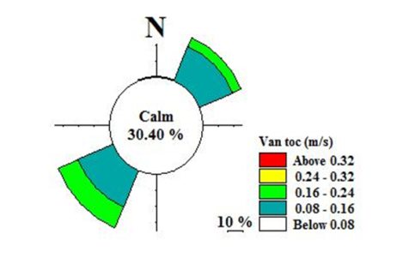
1: Tác động (tt…) Ven biển Nam Trung Bộ (điển hình – Tỉnh Bình Thuận) |  | Tác động phía biển
Sóng mô phỏng
(2010-2012)
Dòng chảy mô phỏng
(2010-2012)
Sóng mô phỏng
(2010-2013)
Sóng mô phỏng
(2010-2013)
Dòng chảy mô phỏng
(2010-2013)

Slide 17
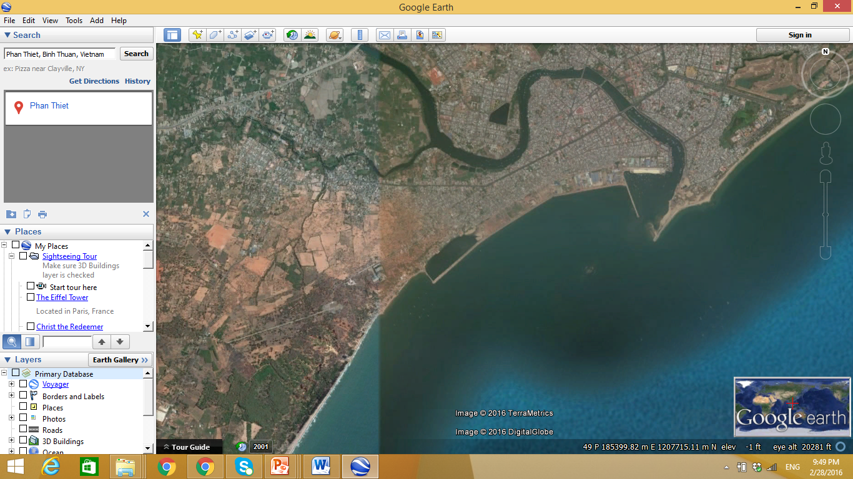
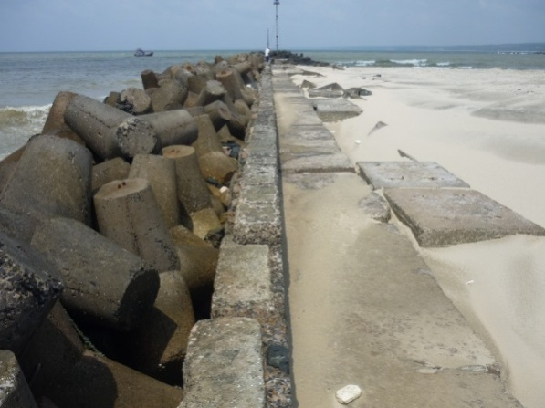
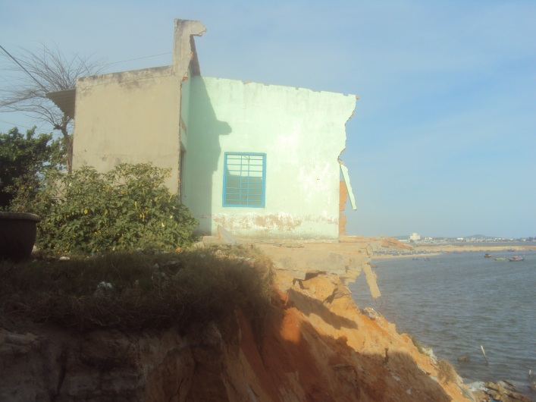
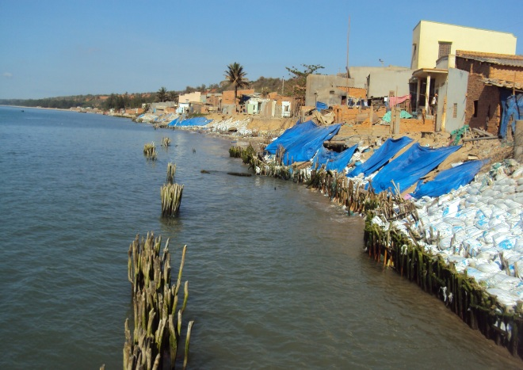
1: Tác động (tt…) Ven biển Nam Trung Bộ (điển hình – Tỉnh Bình Thuận) |  | Tác động bởi con người – xây dựng các công trình ven biển
Phan Thiet City

Slide 18
2: Hiện trạng xói lở bồi lắng
Hiện trạng xói lở, bồi lắng trên hệ thống sông kênh rạch, bờ biển vùng ĐBSCL và Nam Trung Bộ, xu thế biến động
2

Slide 19
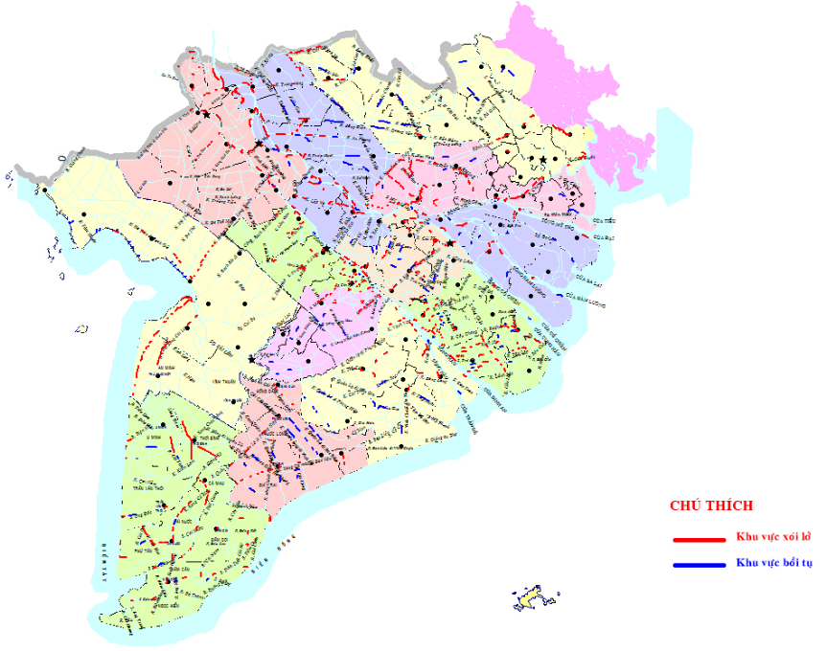
2: Hiện trạng sạt lở sông kênh… |  | Hiện trạng sạt lở bờ sông
Gần 400 điểm sạt lở
Tổng chiều dài sông kênh sạt lở 633 km

Slide 20
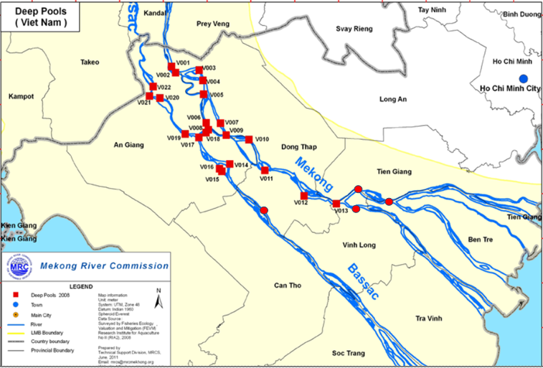
2: Hiện trạng xói lở sông và kênh |  | Hiện trạng sạt lở bờ sông
 |  | Hố xói sâu trên sông Tiền và Hậu
Các hố xói lớn/lạch sâu từng gây sạt lở:
Tân Châu
Châu Đốc
Vĩnh Long
Sa Đéc
Thanh Bình (ĐT)
,Mỹ Hội Đông (VN)

Slide 21
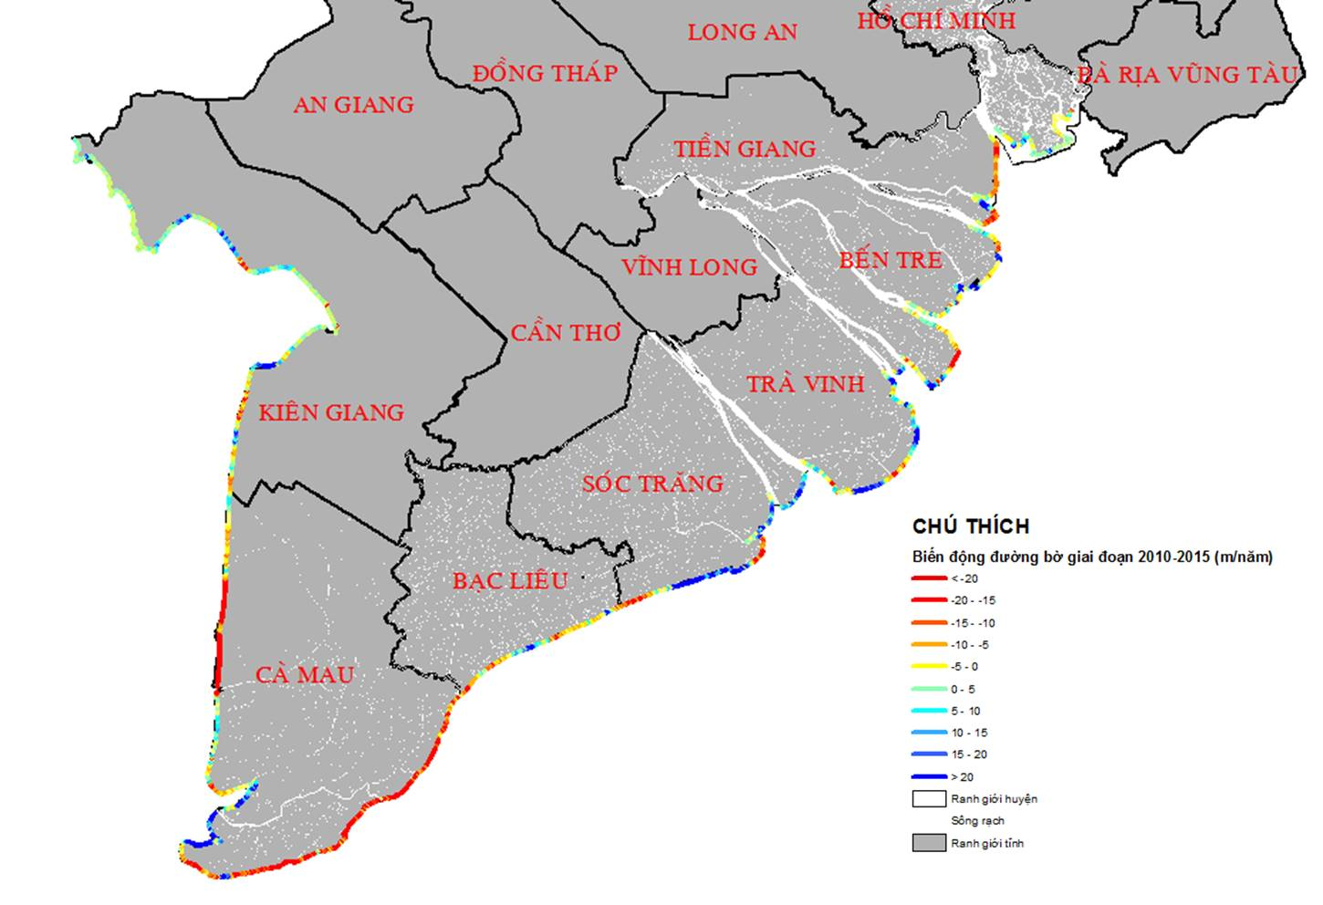
2 Hiện trạng xói lở bồi lắng |  | Hiện trạng xói lở bờ biển ĐBSCL

Slide 22
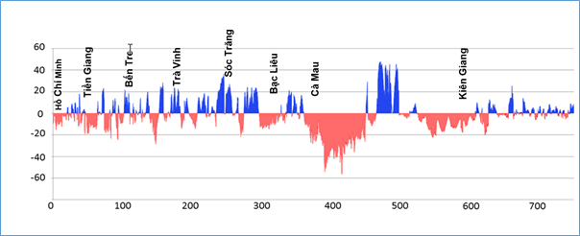
2: Hiện trạng… |  | Hiện trạng xói lở - bồi tụ ven biển
 |  | Tốc độ xói theo chiều dài bờ biển
Giai đoạn | 1990-1995 | 1995-2000 | 2000-2005 | 2005_ 2010 | 2010_ 2015 | 1990-2015
Cửa Sông | 252.36 | 329.43 | 288.97 | 49.92 | 232.85 | 230.70
Biển Đông | 297.83 | 273.10 | 137.20 | 89.50 | 117.64 | 183.06
Biển Tây | 100.28 | 110.86 | 200.51 | 100.78 | 55.29 | 113.54
ĐBSCL | 650.47 | 713.39 | 626.67 | 240.21 | 405.78 | 527.30
Tỷ lệ diện tích xói, bồi của các khu vực ven biển thuộc ĐBSCL qua các giai đoạn (ha/năm)
Giai đoạn | 1990-1995 | 1995-2000 | 2000-2005 | 2005_ 2010 | 2010_ 2015 | 1990-2015
Cửa Sông | 66.46 | 131.61 | 162.18 | -212.83 | 84.33 | 46.35
Biển Đông | 38.86 | -59.25 | -103.49 | -146.04 | -209.36 | -95.86
Biển Tây | -47.91 | -46.13 | 114.35 | 11.65 | -144.70 | -22.55
ĐBSCL | 57.41 | 26.23 | 173.04 | -347.22 | -269.73 | -72.05
Tỷ lệ diện tích bồi của các khu vực ven biển thuộc ĐBSCL qua các giai đoạn (ha/năm)

Slide 23
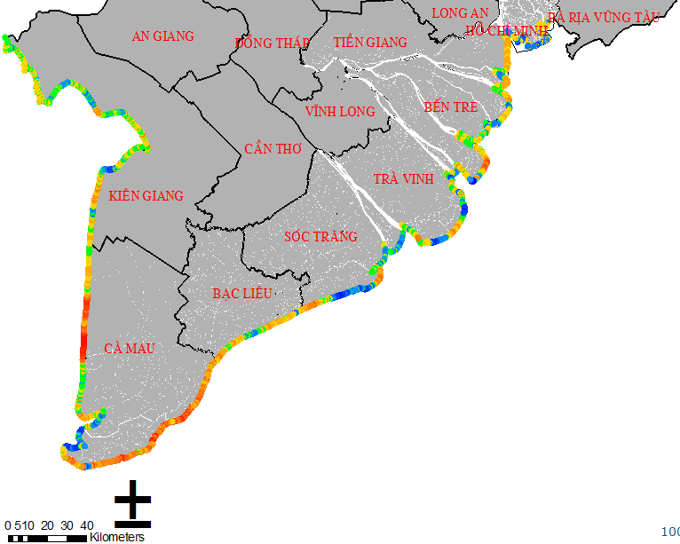
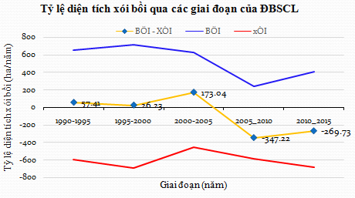
2: Hiện trạng… |  | Hiện trạng xói lở - bồi tụ ven biển
 |  | Xói lở toàn ĐBSCL
Nguồn: Viện KHTL Việt Nam/ Cụm Đề tài Nhà nước Phòng chống sạt lở ĐBSCL

Slide 24
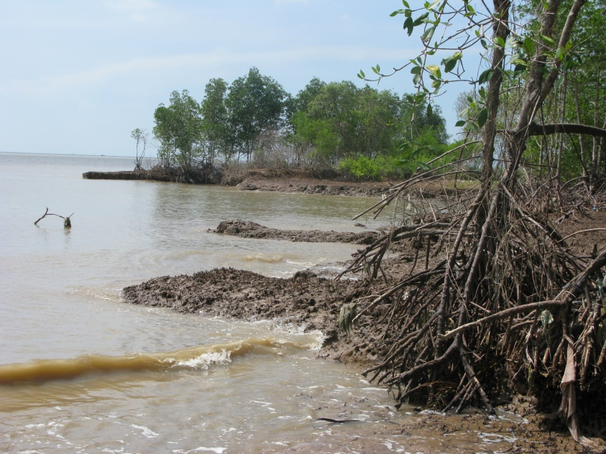
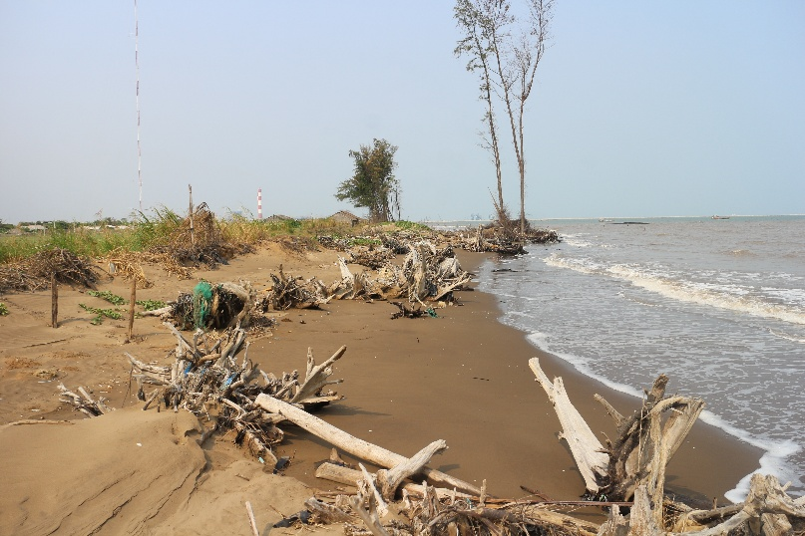
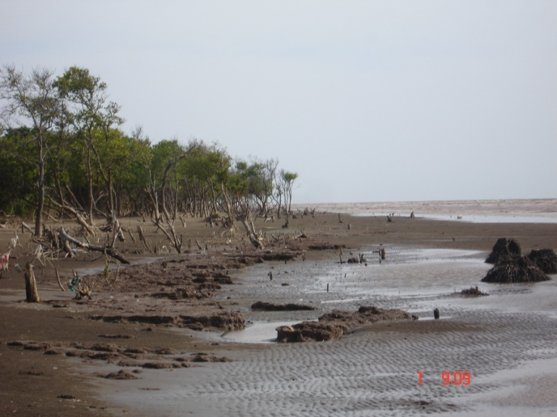
2
2. Hiện trạng xói lở và bồi lắng bờ biển ĐBSCL | Tốc độ xói lở, bồi lắng
Tiền Giang
Trà Vinh
Bến Tre

Slide 25
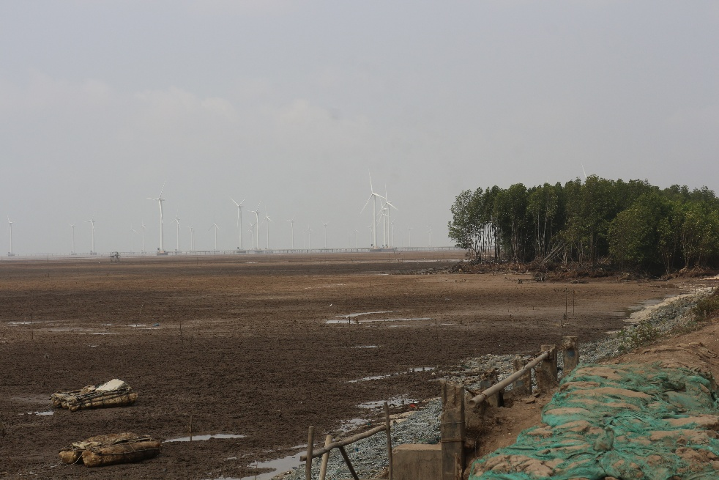
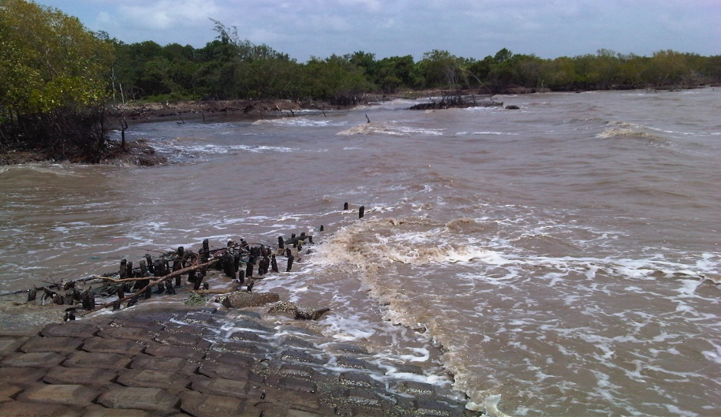
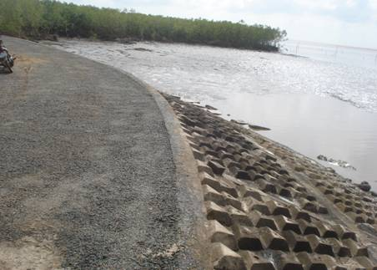
2 Hiện trạng xói lở
2. Hiện trạng xói lở và bồi lắng bờ biển ĐBSCL | Tốc độ xói lở, bồi lắng
Sóc Trăng
Cà Mau
Bac Liêu

Slide 26
2 Hiện trạng
Xói lở tỉnh Bình Thuận
Lien Huong Town
Phan Thiet City
Lagi Town

Slide 27
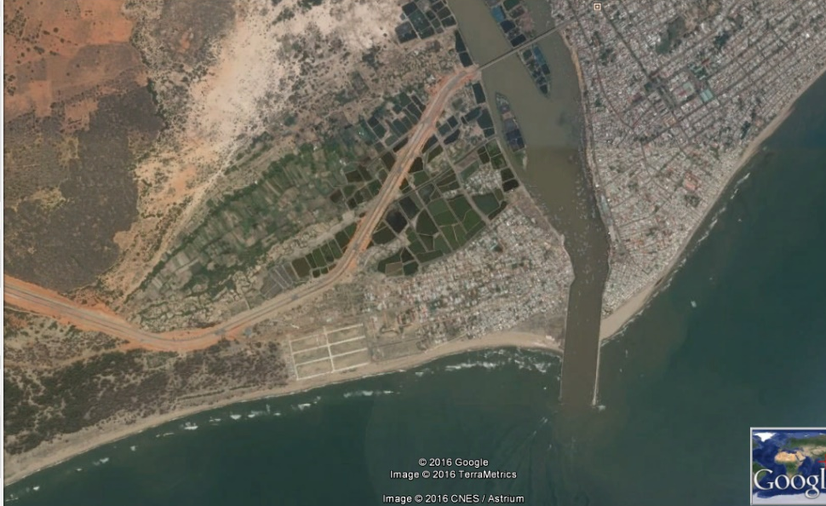
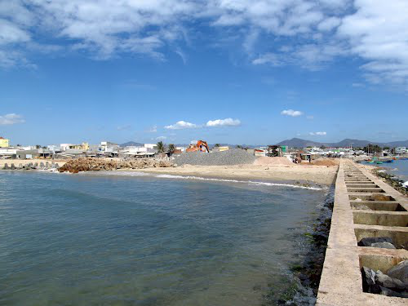
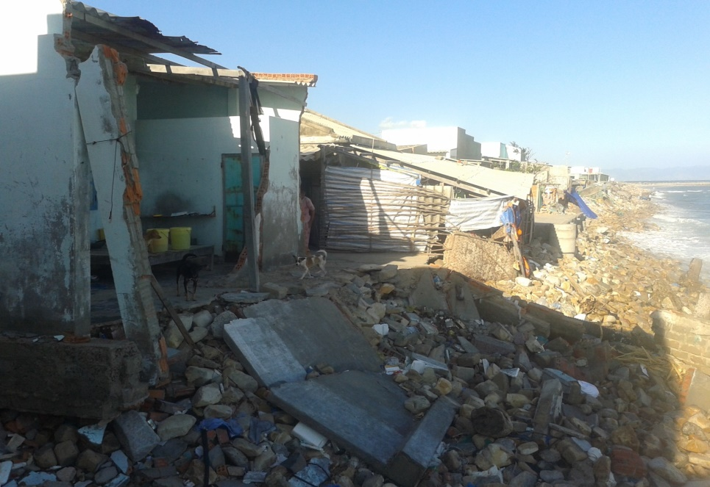

Xói lở tỉnh Bình Thuận
 | Thị trấn Liên Hương
2 Hiện trạng
Hiện trạng công trình (đê phá sóng và vùng tránh trú bão) -> Xói lở

Slide 28
2 Hiện trạng
Xói lở tỉnh Bình Thuận
Hiện trạng công trình (đê phá sóng và vùng tránh trú bão) -> Xói lở
Thành Phố Phan Thiết

Slide 29




2 Hiện trạng
Xói lở tỉnh Bình Thuận
Hiện trạng công trình (đê phá sóng và vùng tránh trú bão) -> Xói lở
Thị xã Lagi

Slide 30
3: Các giải pháp bảo vệ bờ: công trình đã áp dụng ở ĐBSCL
Các giải pháp bảo vệ bờ: Kinh nghiệm và các giải pháp đã áp dụng ở ĐBSCL, Nam Trung Bộ
3

Slide 31




3 (tt)/Hiện trạng công trình bảo vệ bờ sông, kênh rạch
3.1 Các giải pháp bảo vệ bờ kênh rạch đã thực hiện ở ĐBSCL
3.1.1 Công trình loại 1: Công trình kiên cố: BTCT, rọ đá, tường cừ….
Kè mái nghiêng tấm BTCT
Kè đứng bằng cừ BTCT-Dự ứng lực
Kè tường đứng kết hợp mái nghiêng thảm đá chống xói chân
Kè tường đứng kết hợp mái nghiêng

Slide 32

3 (tt)/Hiện trạng công trình bảo vệ bờ sông, kênh rạch
3.1 Các giải pháp bảo vệ bờ kênh rạch đã thực hiện ở ĐBSCL
3.1.1 Công trình loại 1: Công trình kiên cố: BTCT, rọ đá, tường cừ….

Slide 33




3 (tt)/Hiện trạng công trình bảo vệ bờ sông, kênh rạch
3.1 Các giải pháp bảo vệ bờ kênh rạch đã thực hiện ở ĐBSCL
3.1.2 Công trình loại 2: Công trình bán kiên cố:
Cừ tràm đóng phía ngoài kết hợp
bao tải đất, cát lát mái
Dạng kè mái nghiêng bằng đá hộc lát trét mạch
Kè bằng rọ đá xếp thành hàng,dạng đứng
Đá hộc xép khan theo mái tự nhiên

Slide 34

3 (tt)/Hiện trạng công trình bảo vệ bờ sông, kênh rạch
3.1 Các giải pháp bảo vệ bờ kênh rạch đã thực hiện ở ĐBSCL
3.1.3 Công trình loại 3: Công trình dân gian:
Công trình sử dụng vật liệu thô sơ ,
kết cấu đơn giản

Slide 35




3 (tt)/Hiện trạng công trình bảo vệ bờ sông, kênh rạch
3.1 Các giải pháp bảo vệ bờ kênh rạch đã thực hiện ở ĐBSCL
3.1.4 Công trình loại 4: Trồng cây
Lục bình chắn sóng bảo vệ bờ
Trồng cỏ Vetiver bảo vệ bờ
Trồng cây mắm trắng
Trồng Dừa Nước

Slide 36
3 (tt)/Hiện trạng công trình bảo vệ bờ sông, kênh rạch
3.2 Đánh giá các giải pháp bảo vệ bờ sông đã thực hiện ở ĐBSCL
3.2.1 Công trình kiên cố
Ưu điểm chung
Hầu hết tính toán đầy đủ theo các quy trình, quy phạm hiện hành, tuân thủ trình tự xây dựng cơ bản đã quan tâm đến vấn đề xói sâu, tuổi thọ cao;
Bảo vệ an toàn cơ sở hạ tầng đặc biệt ở các thành phố, thị xã, thị trấn, các khu tập trung dân cư;
Hầu hết đều là loại gia cố bờ, ít tác động đến dòng chảy, ít tác động đến lòng dẫn, sông giữ nguyên trạng thái tự nhiên.
Nhược điểm chung
Có khoảng 2 công trình thuộc loại “mỏ hàn” nhưng chưa hoàn toàn làm mỏ hàn, ít tác dụng – không phù hợp với ĐBSCL
Công cụ tính toán cọc chịu lực ngang....(công trình bến cảng biển)??? Chưa có công cụ giám sát thi công đảm bảo kỹ thuật: bao tải cát, rọ đá, thảm đá….(lặn???)
Chưa đánh giá được tác động do công trình gây ra
Chiều dài chưa được xác định một cách thỏa đáng
Hầu hết chưa có; …chỉnh trị, phân bố lưu lượng hợp lý cho các đoạn sông Quy hoạch chỉnh trị tổng thểphân lạch là cần thiết….
Công tác duy tu, bảo dưỡng chưa được trú trọng, đặc biệt các công trình ĐBSCL

Slide 37
3 (tt)/Hiện trạng công trình bảo vệ bờ sông, kênh rạch
3.2 Đánh giá các giải pháp bảo vệ bờ đã thực hiện ở ĐBSCL
3.2.2 Công trình bán kiên cố
Ưu điểm chung
Bảo vệ được cơ sở hạ tầng ở mức độ trung bình, với kinh phí không lớn, khống chế được thế sông, ngăn chặn sạt lở tiếp tục xảy ra
Nhược điểm chung
Không có tầng lọc ngược: hầu hết hư hỏng do công trình thiếu hoặc tầng lọc ngược không bảo đảm thóat nước. Dòng chảy thấm (do sóng, mưa, triều…) từ trong bờ ra mang theo đất bờ ra ngoài làm phía sau kè bị rỗng.
Mất ổn định cục bộ theo phương đứng do xói chân kè, chưa dự phòng xói (bảo vệ chân kè đủ sâu dưới tác động của dòng chảy trong sông rạch, dòng chảy do sóng gây ra). Khi đó, chân kè bị rỗng, mái bờ kè bị lún, sụt kéo theo đất, cát theo phương đứng ra ngòai.
Nhiều công trình do nhân dân tự xây dựng, không có cơ quan kiểm tra, kiểm soát, dẫn đến dễ mất ổn định, lãng phí

Slide 38
3 (tt)/Hiện trạng công trình bảo vệ bờ sông, kênh rạch
3.2 Đánh giá các giải pháp bảo vệ bờ đã thực hiện ở ĐBSCL
3.2.3+4 Công trình dân gian + công trình trồng cây
Ưu điểm chung
Đơn giản, ít tốn kém - hiệu qủa rộng;
Về mặt thủy lực: tạo ra sức cản lớn, giảm năng lượng của sóng và dòng chảy, giảm khả năng bị phá vỡ kết cấu đất bờ sông;
Về mặt địa chất thổ nhưỡng: rễ ăn vào bờ, tăng độ chặt, chỉ tiêu cơ lý của đất, tăng khả năng chống xói;
Về kết cấu: cọc, cừ gỗ có tác dụng chống lại lực ngang. Các bao tải cát, xà bần (gạch vỡ) có góc ma sát trong lớn, làm giảm áp lực ngang tác dụng lên kết cấu.
Nhược điểm chung
Chỉ có thể tồn tại được ở nơi có chiều sâu dòng chảy nhỏ, tốc độ thấp,
Hầu hết các công trình đơn giản dựa trên kinh nghiệm của nhân dân, chưa có tổng kết, hướng dẫn của các cơ quan chức năng.
Các loại phên liếp, cọc cừ gỗ dễ bị mục nát trong môi trường mực nước, nhiệt độ thay đổi, nhất là ở các vùng có mực nước dao động do triều;
Chưa có nghiên cứu tổng kết loại dạng cây phù hợp áp dụng cho các vùng có những điều kiện tự nhiên khác nhau.

Slide 39




3
3. Hiện trạng các giải pháp bảo vệ bờ biển | 3.1.1 Kinh nghiệm trong/ngoài n
3.1 Giải pháp công trình | Bảo vệ trực tiếp: Kè lát mái
- Hydroblocks, geotextile lưới vải địa tại Netherlands
- Cục bê tông lát mái tại Tiền Giang và Bình Thuận - Vietnam

Slide 40



3
3. Hiện trạng các giải pháp bảo vệ bờ biển | 3.1.1 Kinh nghiệm trong/ngoài n
3.1 Giải pháp công trình | Gián tiếp: Mỏ hàn và đê phá sóng
- Đê phá sóng đá hộc, khối bê tông, geotube ở Florida – USA và Malaysia
- Đê phá sóng đá hộc, khối bê tông ở Bình Thuận

Slide 41






3
3. Hiện trạng các giải pháp bảo vệ bờ biển | 3.1.1 Kinh nghiệm trong/ngoài n
3.1 Giải pháp công trình | Gián tiếp: Mỏ hàn và đê phá sóng
Bờ biển bắc – Đan Mạch
Geotube :Upham-Florida- Mỹ
Malaysia
Mỏ hàn chữ T- Can Gio
Stabiplage – Lộc An – Vũng Tàu
Thái Bình - Vietnam

Slide 42







3
3. Hiện trạng các giải pháp bảo vệ bờ biển | 3.1.2 Kinh nghiệm ở ĐBSCL
3.1 Giải pháp công trình | Gián tiếp: Mỏ hàn và đê phá sóng
Đê phá sóng Geotube ở Bạc Liêu, Gò Công, Đê phá sóng và hàng rào giảm sóng ở Cà Mau,

Slide 43






3
3. Hiện trạng các giải pháp bảo vệ bờ biển | 3.1.2 Kinh nghiệm ở ĐBSCL
3.1 Giải pháp công trình | Gián tiếp: Mỏ hàn và đê phá sóng, hàng rào giảm sóng, dòng chảy, khôi phục rừng ngập mặn
Hàng rào cọc bê tông/gỗ/tre tại tỉnh Sóc Trăng và Bạc Liêu

Slide 44
4: Định hướng
Khuyến cáo và Kiến nghị
4

Slide 45
4.1 BẢO VỆ BỜ SÔNG 4.1.1 Giải pháp phi công trình
Cần làm rõ các nguyên nhân gây xói lở bờ sông, kênh rạch, giảm bồi tụ ngày một nghiêm trọng hơn do :
- Tác động của thượng nguồn (đập, khai thác cát, BĐKH),
- Tác động tại chỗ (xây dựng CSHT, khai thác cát, nước ngầm gây lún sụt, xây dựng đê bao, giao thông thuỷ…),
- Nước biển dâng (gây sóng lớn, dòng chảy tăng…)
Các giải pháp bảo vệ còn manh mún, chưa theo quy hoạch chỉnh trị tổng thể, chưa có cơ quan thẩm quyền thống nhất phê duyệt. Đối với công trình bán kiên cố, thô sơ còn mang tính tự phát, chưa có tổng kết, hướng dẫn của cơ quan chuyên môn.
Cần chú trọng giải pháp phi công trình (dự báo sạt lở, di dời, chờ đợi diễn biến có lợi của thế sông….), duy tu bảo dưỡng công trình….Các số liệu điều tra, khảo sát theo dõi diễn biến sông, kênh rạch còn quá thiếu để nghiên cứu, quyết định;

Slide 46
4.1 BẢO VỆ BỜ SÔNG 4.1.1 Giải pháp phi công trình
Chú trọng giải pháp quy hoạch luồng tàu phù hợp
Kênh, rạch sạt lở là do tác động của sóng tàu thuyền, sóng tác động vào bờ …cần thiết phải có quy họach tuyến luồng giao thông phù hợp.
+ Quy định về vận tốc và tải trọng của tàu, thuyền phù hợp với kích thước kênh, rạch.
+ Quy định về vị trí chạy tàu….hạn chế mức thấp nhất sóng lan truyền tác động vào mái bờ.
+ Phát triển hệ thống giao thông đường bộ tương xứng > giảm bớt lưu lượng tàu thuyền đi lại trên các sông kênh, rạch sẽ góp phần hạn chế đáng kể về sạt lở do tàu, thuyền gây ra.
+ Xây dựng quỹ chống sạt lở kênh giao thông thuỷ từ nguồn đóng góp của các phương tiện giao thông thuỷ?
Notes:
truyê

Slide 47
4.1 BẢO VỆ BỜ SÔNG 4.1.2 Giải pháp công trình
Chỉ xây dựng công trình chống xói lở, bảo vệ bờ ở các khu vực trọng điểm tập trung dân cư, cơ sở hạ tầng trên cơ sở quy hoạch tổng thể cho cả đoạn sông, con sông….
Chú trọng ứng dụng thử nghiệm các giải pháp “mềm”, thân thiện với môi trường…
Cần có các công trình chủ động để “chỉnh trị” điều hoà lưu lượng nước trên các sông rạch phân lưu, nhập lưu để đồng thời hạn chế xói lở, bồi lắng (như đoạn Tân Châu – Hồng Ngự, Mỹ Thuận – Vĩnh Long trên sông Tiền; Long Xuyên trên sông Hậu)
Rất nhiều kênh rạch bị xói lở, mở rộng lớn hơn rất nhiều so với ban đầu – xây dựng công trình bảo vệ bờ > Không còn quỹ đất di dời....
> Kiến nghi nạo vét và thu hẹp kênh rạch này để xây dựng công trình…bảo vệ mái bờ dưới dạng mềm…

Slide 48
4.2 BẢO VỆ BỜ BIỂN 4.2.1 Đánh giá giải pháp hiện nay
Hầu hết các biện pháp áp dụng trong LMDCZ là không bền vững:
+ Kè lát mái: chỉ duy trì trong ngắn hạn, không bảo vệ bãi biển dẫn đến xói mòn (do đã từng bị xói mòn nghiêm trọng);
+ Đê phá sóng: phần lớn không thành công hoặc không thể bẫy bùn cát mịn để phục hồi rừng ngập mặn / hoặc chi phí cao;
+ Hàng rào (chữ T, chữ I bằng vật liệu địa phương - tre, tràm, bó cây) có thể bẫy trầm tích nhưng thời gian tồn tại ngắn. Không nên áp dụng trong các khu vực xói mòn nghiêm trọng (mà không kết hợp biện pháp khác).
Một trong những tiêu chí quan trọng nhất là phải là giữ được bãi trước ổn định và bẫy trầm tích để phục hồi rừng ngập mặn.

Slide 49
4.2 BẢO VỆ BỜ BIỂN 4.2.2 Đề xuất giải pháp phi công trình
Phục hồi rừng ngập mặn, trồng rừng ngập mặn phù hợp (Các loại cây, giống khác nhau)
Ngăn cấm sự can thiệp của con người vào rừng ngập mặn (phá rừng nuôi tôm, xây dựng nhà cửa, đào, vv ...) đặc biệt là phía ngoài đê…hoặc áp dụng các mô hình khai thác phù hợp (Bạc Liêu?)
Định nghĩa vùng bảo vệ bờ biển, xem xét tuyến đê biển phù hợp
Từng bước hạn chế và tiến tới hạn chế tối đa khai thác cát, khai thác nước ngầm (do gây sạt lở, lún sụt, ngập lụt…đã ở mức báo động cao).
Thương lượng (MRC) để chuyển bùn cát từ các hồ chứa thượng nguồn về hạ du, chuyển bùn cát/ đảm bảo bùn cát có sẵn vận chuyển dọc bờ, nghiên cứu hiệu quả bẫy bùn cát, xu thế xói rừng ngập mặn,
Nâng cao nhận thức về lợi ích do rừng ngập mặn cung cấp cho người dân địa phương, khuyến khích mô hình đồng quản lý rừng ngập mặn ở thôn Âu Thọ B (dự án Sóc Trăng - GIZ)

Slide 50
4.2 BẢO VỆ BỜ BIỂN 4.2.2 Đề xuất giải pháp phi công trình
Từng bước hạn chế và tiến tới hạn chế tối đa khai thác cát, khai thác nước ngầm (do gây xói mòn, sụt lún, ngập lụt…)
Làm thế nào ?
- Khai thác cát ở sông Tiền, sông Hậu (VN): 28 triệu m3/năm (năm 2013 - cho phép ...) ... Do yêu cầu phát triển hạ tầng > Cát nhân tạo?
- Khai thác nước ngầm cho nuôi tôm: gây sụt lún 2-3 cm/năm tại Cà Mau (NGI);
- Các thành phố ở ĐBSCL (Cần Thơ, Cà Mau ....) đang gia tăng lũ lụt (do sụt lún, tác động của việc đắp đê bao...)
Giải pháp: Đô thị sinh thái - Hồ chứa nước/mưa-lũ ! (10% - 15% diện tích) GS. Đào Xuân Hoc (nguyên Thứ trưởng Bộ NN & PTNT)
- Lưu trữ nước mưa > Nước uống, nuôi tôm (giảm khai thác nước ngầm ....);
- Giảm lũ lụt do có không gian chứa nước
- Lấy vật liệu để nâng cao nền (trước đây là sử dụng cát san lấp);
- Tăng giá trị đất (xây dựng), cải thiện khí hậu cục bộ

Slide 51




4.2 BẢO VỆ BỜ BIỂN 4.2.3 Đề xuất giải pháp công trình
Loại 1
(như tại Gò Công)
(K)
(C)
(G)
Kè trực tiếp (K)
Hoặc kè trực tiếp (K) + đê phá sóng (G)
Hoặc kè trực tiếp(K) + Khôi phục rừng NM (C) + Đê phá sóng (G)
Kết cấu đê phá sóng khác nhau ở biển Đông và biển Tây, là loại gì? Cần thí nghiệm hiệu quả trên mô hình vật lý
51

Slide 52
4.2 BẢO VỆ BỜ BIỂN 4.2.3 Đề xuất giải pháp công trình
Loại 2
(như tại Phú Tân – Cà Mau)
Đê đất/ đường
Loại 2:
Khôi phục rừng ngập mặn (C) + Đê phá sóng (G)
Đê phá sóng (Gỗ+ bê tông.…). Geotube.…
52

Slide 53
4.2 BẢO VỆ BỜ BIỂN 4.2.3 Đề xuất giải pháp công trình
Đê đất/ đường
Dạng 3: Khôi phục rừng ngập mặn (C)
53

Slide 54



4.2 BẢO VỆ BỜ BIỂN 4.2.3 Đề xuất giải pháp công trình
 | Đê phá sóng rỗng và nuôi bãi
- Reefball
Đê phá sóng rỗng
+ Đê phá sóng geotube – cần thử nghiệm
+ Nuôi bãi: do địa hình bãi thấp ở ĐBSCL

Slide 55



4.2 BẢO VỆ BỜ BIỂN 4.2.3 Đề xuất giải pháp công trình
Tại sao cần đê “rỗng”
Khánh Tiến – U Minh
– tỉnh Cà Mau (biển Tây) - Cũ
Khánh Tiến – U Minh
– tỉnh Cà Mau (biển Tây) –
Mới

Slide 56



4.2 BẢO VỆ BỜ BIỂN 4.2.3 Đề xuất giải pháp công trình
- Reefball?
Đê phá sóng rỗng
+ Thí nghiệm nuôi bãi: do bãi biển thấp ở ĐBSCL, d=2.5 m, B=50-80 m cách bờ 500 m

Slide 57

4.2 BẢO VỆ BỜ BIỂN 4.2.3 Đề xuất giải pháp công trình
Ví dụ từ Dự án dựa vào thiên nhiên ở Demak, Bắc Java, Indonesia
Khôi phục cheniers

Slide 58








4.3.3 giải pháp bảo vệ bờ biển ở GC-PT 4.3.3.1 Gò Công | Tác động của công trình tới hình thái (xói/bồi)
Kịch bản đê phá sóng: L= 600m; Y=300m; Lg = 30, 50, 70 m; Đỉnh: 2.2
Kịch bản sandbar: L= 1000 m; Y=500m; Lg=200m; B=50,70m; Cao trình đỉnh: -2.4 m; 0.00 m
1/2014 ; Hiện trạng và Lg=50 m
Biến đổi tại các mặt cắt sau 1/2014 Lg=30,50,70;
Tháng 1/2014 ; Lg=30 (b),/50 (c), 70 (d)

Slide 59


4.2 BẢO VỆ BỜ BIỂN 4.2.2 Đề xuất giải pháp công trình
KẾT QUẢ TỪ DỰ ÁN AFD-EU-SIWRR
Gò Công: PA1 (doi cát): 20 triệu/m dài (+ duy tu 4,3 triệu/m/năm)
-Bảo vệ được phạm vi 500 m so với bờ.
Phú Tân: PA1 (doi cát): 13 triệu/m dài
(+ duy tu 2.4 triệu/m/năm)
- Bảo vệ được phạm vi 500 m so với bờ.
Giá cát: tạm tính
Cát biển: 100.000 đồng/m3

Slide 60


  Trân trọng cảm ơn sự theo dõi của Quý đại biểu
60

